Slide 1

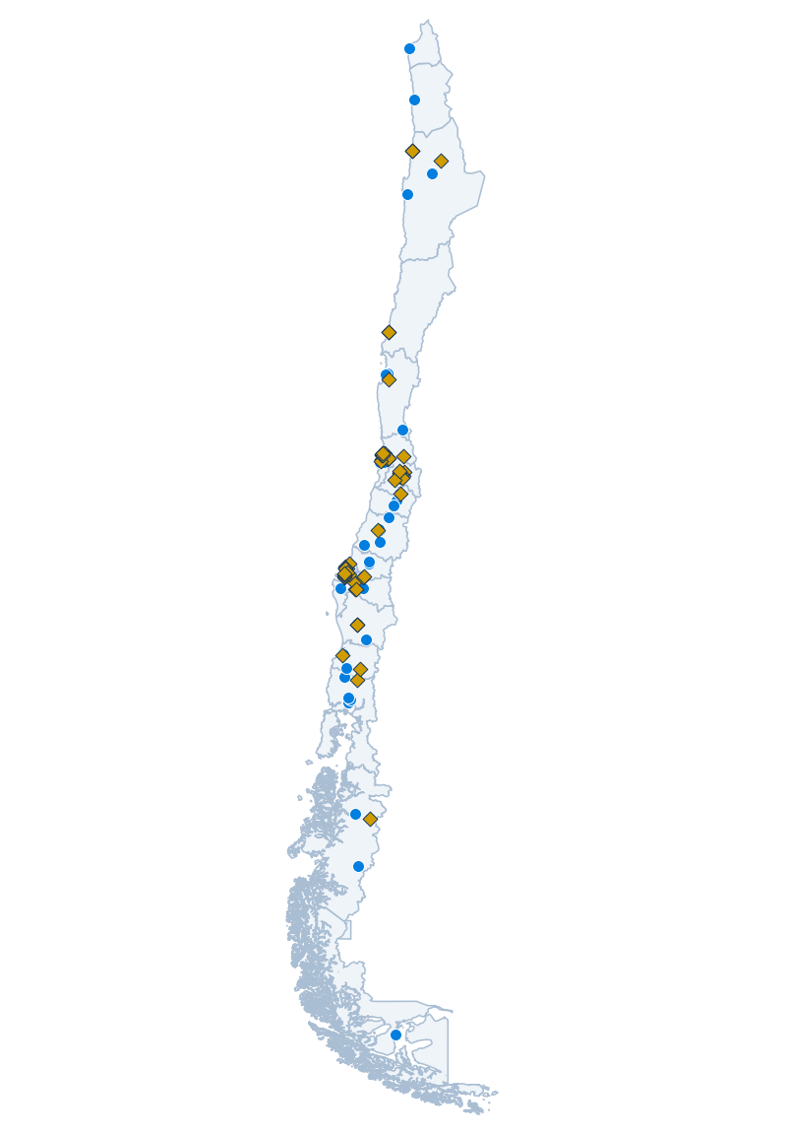
ACTIVIDAD FINAL DE GRADUACIÓN II / AVANCE 1
Estimación multicontaminante
de la calidad del aire
en Chile
Exploración de datos
Cobertura, calidad y patrones observados
José Jesús Romero Fuenmayor
Roberto Ignacio Ávila Escobar
Amaru Simón Agüero Jiménez
Esteban Adolfo González Rodríguez
Octubre de 2026
Notes:
LÁMINA 1 · Estimación multicontaminante de la calidad del aire en Chile
TIEMPO ORIENTATIVO: 00:00–00:20 (20 s)
GUION PARA LEER
Somos el equipo dos. Este avance presenta el primer análisis exploratorio de los datos para estimar la calidad del aire en Chile. Revisaremos qué aportan nuestras fuentes, dónde existen observaciones, cómo las preparamos y qué dificultades deben orientar el modelamiento posterior.
APOYO (NO LEER)
IDEA CENTRAL
Queremos estimar la calidad del aire en Chile combinando fuentes ambientales que aportan información distinta. El alcance de la tesis de magíster llega al modelo ambiental: preparar los datos, construir la estimación y evaluar después cómo funciona. Los análisis hospitalarios pertenecen al trabajo de la UDD y quedan fuera de este proyecto del magíster. Conviene que todos tengamos claro este límite cuando expliquemos el objetivo.
QUÉ SIGNIFICA MULTICONTAMINANTE
El objetivo general considera seis contaminantes: PM₂.₅ y PM₁₀, que son partículas en suspensión; NO₂, dióxido de nitrógeno; O₃, ozono; SO₂, dióxido de azufre; y CO, monóxido de carbono. Los números 2,5 y 10 se refieren al tamaño de las partículas, expresado en micrómetros. Un micrómetro es una milésima de milímetro. Las partículas finas PM₂.₅ corresponden a la fracción de menor tamaño de estas dos categorías.
QUÉ PRESENTAMOS AHORA
Este avance se concentra en el análisis exploratorio de PM₂.₅ y NO₂. Explorar significa revisar qué datos existen, cómo están organizados, qué representan sus variables y qué patrones o dificultades aparecen antes de interpretar el modelamiento. A veces se usa la sigla EDA, del inglés exploratory data analysis; en español es análisis exploratorio de datos. Mostrar estos dos contaminantes no cambia el objetivo general de seis.
QUÉ TENEMOS PARA CONVERSAR
El material reúne mapas de fuentes ambientales, un inventario de observaciones de estaciones, controles aplicados al registro y resúmenes de disponibilidad y comportamiento horario. Con estas piezas podemos discutir si las fuentes se pueden comparar, dónde hay observaciones y qué decisiones de preparación quedan por fijar. La cantidad de datos, por sí sola, no responde esas preguntas.
CÓMO SE CONECTA EL RECORRIDO
Primero miramos las fuentes y sus diferencias. Después ubicamos las estaciones y explicamos cómo se prepara cada registro. Luego examinamos la historia disponible, los estados de validación y algunos perfiles horarios. El cierre convierte esas observaciones en decisiones para la siguiente etapa. Cada figura responde una pregunta concreta; no hace falta memorizar todos los números para entender el hilo.
CÓMO LEER LA PORTADA
El título describe la meta del proyecto, no anuncia que ya exista una estimación final demostrada en este avance. La pregunta que guía la exposición es: ¿con qué información contamos y qué debemos resolver para usarla de manera coherente? Si alguien pide resultados del modelo, corresponde explicar que esta entrega comunica el diagnóstico de los datos y no presenta una comparación de desempeño.
QUÉ SIGUE
Las decisiones incluyen definir una ventana temporal útil para cada fuente, documentar el tratamiento de faltantes y banderas de calidad, y preparar una evaluación que separe lugares y periodos. Son próximos pasos del relato; no debemos presentarlos como etapas nuevas ya completadas. El equipo está formado por José Jesús Romero Fuenmayor, Roberto Ignacio Ávila Escobar, Amaru Simón Agüero Jiménez y Esteban Adolfo González Rodríguez.

Slide 2
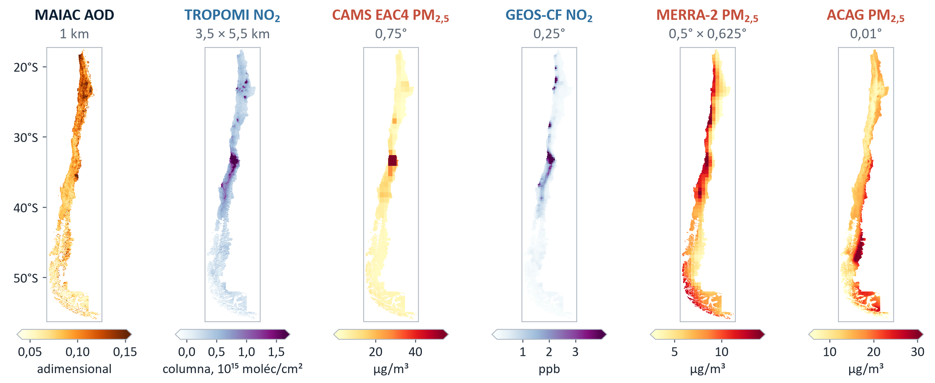
Las fuentes tienen escalas y unidades diferentes
MAIAC y TROPOMI aportan información satelital; requieren vinculación con las mediciones de superficie.
Insumos ambientales del repositorio, ejemplo 2020. Cada panel conserva su propia unidad y escala.
2
Notes:
LÁMINA 2 · Las fuentes tienen escalas y unidades diferentes
TIEMPO ORIENTATIVO: 00:20–01:10 (50 s)
GUION PARA LEER
Estos mapas muestran seis insumos ambientales disponibles para dos mil veinte. Son datos de entrada, no resultados ajustados del proyecto. MAIAC describe la profundidad óptica de aerosoles y TROPOMI una columna atmosférica de dióxido de nitrógeno. CAMS, GEOS-CF, MERRA-dos y ACAG aportan productos con resoluciones y unidades diferentes. La comparación visual permite reconocer que una misma zona aparece con distinto detalle según la fuente. Llevarlas a una grilla común no crea información espacial que antes no existía. El trabajo inicial consiste en documentar qué representa cada variable, su soporte espacial y su disponibilidad temporal antes de combinarlas con las mediciones de superficie.
APOYO (NO LEER)
QUÉ MUESTRA LA FIGURA
Los seis mapas corresponden a insumos ambientales disponibles para 2020. Sirven para entender qué aporta cada fuente antes de reunirla con observaciones de superficie. Son entradas para el proyecto, no mapas ajustados por nuestro modelo. Algunas entradas ya son productos externos de modelamiento; por eso llamarlas datos de entrada no equivale a decir que todas sean mediciones directas.
CÓMO LEERLA
Cada columna tiene un nombre, una resolución y una barra de color propia. Primero se identifica qué variable representa el mapa; después se lee su unidad y su escala. Un color intenso significa un valor alto dentro de esa barra. El mismo color en otra columna no representa necesariamente la misma magnitud. Tampoco corresponde decidir qué fuente es mejor sólo porque su mapa tiene más detalle visual.
MAIAC Y AOD
MAIAC significa Multi-Angle Implementation of Atmospheric Correction y aquí aporta un producto satelital de aerosoles. AOD es profundidad óptica de aerosoles: resume cuánto atenúan la luz las partículas presentes en la columna atmosférica. Es adimensional, es decir, no se expresa como masa por volumen. Aunque puede aportar información al modelo, AOD no es una medición directa de PM₂.₅ junto al suelo.
TROPOMI Y NO₂
TROPOMI significa TROPOspheric Monitoring Instrument. Este mapa representa una columna troposférica de dióxido de nitrógeno: una cantidad integrada a través de una parte de la atmósfera. Su barra usa 10¹⁵ moléculas por centímetro cuadrado, una cantidad por área. No es la misma variable que la concentración horaria de NO₂ medida por una estación en superficie.
LOS OTROS CUATRO PRODUCTOS
CAMS es Copernicus Atmosphere Monitoring Service; GEOS-CF, GEOS Composition Forecasting; MERRA-2, Modern-Era Retrospective Analysis for Research and Applications, versión 2; y ACAG, Atmospheric Composition Analysis Group. En la figura, CAMS EAC4, MERRA-2 y ACAG muestran PM₂.₅; GEOS-CF muestra NO₂. Son fuentes con características propias que debemos describir antes de usarlas juntas.
UNIDADES DE CONCENTRACIÓN
Los mapas de PM₂.₅ usan µg/m³: microgramos de partículas por metro cúbico de aire. El mapa de GEOS-CF usa ppb, partes por mil millones, una forma de expresar la proporción del gas. Ninguna de estas unidades se puede leer como si fuera AOD o columna de NO₂. Comparar las barras numéricamente sin distinguir la variable llevaría a una interpretación equivocada.
QUÉ SIGNIFICA RESOLUCIÓN
Los rótulos indican tamaños nativos o nominales: MAIAC, 1 km; TROPOMI, 3,5 × 5,5 km; CAMS, 0,75°; GEOS-CF, 0,25°; MERRA-2, 0,5° × 0,625°; y ACAG, 0,01°. El símbolo ° expresa grados de una grilla geográfica, no temperatura. Llevar un producto de celdas grandes a una grilla más fina no crea observaciones ni detalle nuevo.
ESTADO Y SIGUIENTE DECISIÓN
Esta comparación identifica diferencias que deben conservarse en la documentación: variable, unidad, tamaño de celda y periodo disponible. Que las seis fuentes tengan un mapa en 2020 no demuestra que todas cubran la historia completa del registro de estaciones. La siguiente tarea es definir qué parte de cada fuente puede combinarse y qué información se pierde al hacer ese cruce.

Slide 3
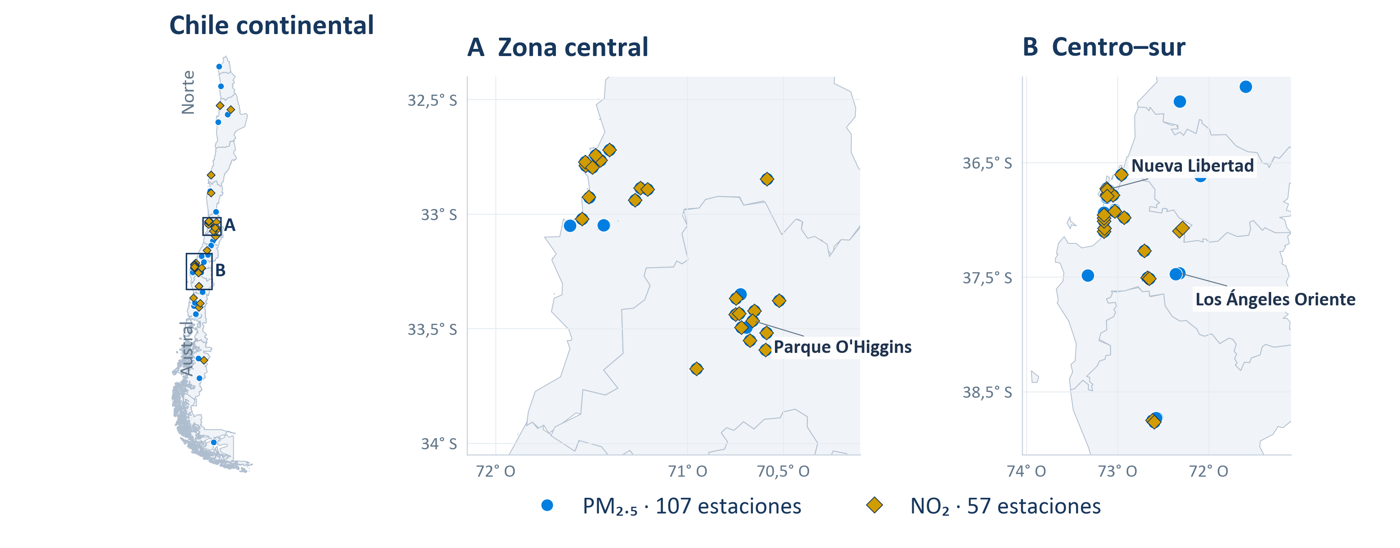
Las observaciones provienen de una red desigual
9,74 millones de registros PM₂.₅
5,71 millones de registros NO₂
Observaciones, 2000–13 sep 2026. Una estación puede medir ambos contaminantes. SINCA y NO₂ adicional SNIFA.
3
Notes:
LÁMINA 3 · Las observaciones provienen de una red desigual
TIEMPO ORIENTATIVO: 01:10–02:00 (50 s)
GUION PARA LEER
Las observaciones de superficie provienen de estaciones distribuidas de manera desigual en el territorio. El conjunto descriptivo va desde dos mil hasta el trece de septiembre de dos mil veintiséis. Después del control de rachas, contiene nueve coma setenta y cuatro millones de registros horarios de partículas finas, en ciento siete estaciones, y cinco coma setenta y un millones de dióxido de nitrógeno, en cincuenta y siete. En este último se agregan tres sitios de SNIFA. Cada registro identifica una estación, una hora y un contaminante. La extensión del periodo y el volumen total no significan que cada lugar tenga una historia completa o representativa de su entorno.
APOYO (NO LEER)
QUÉ MUESTRA EL MAPA
Aquí pasamos de fuentes que representan áreas a observaciones realizadas en lugares concretos. Cada estación identifica un punto de medición. La distribución de esos puntos permite reconocer que la red es desigual: algunas zonas tienen más estaciones cercanas y otras disponen de menos observaciones. La figura describe dónde tenemos registros; no es un mapa de concentraciones estimadas para todo Chile.
CÓMO LEER LOS SÍMBOLOS Y LAS AMPLIACIONES
La vista de Chile continental ubica la red en el país. Los otros dos paneles amplían la zona central y el centro-sur para distinguir puntos que a escala nacional quedan muy juntos. Los círculos azules identifican estaciones de PM₂.₅ y los rombos dorados, estaciones de NO₂. Los puntos pueden superponerse cuando una ubicación aporta ambos contaminantes. Las ampliaciones ayudan a ver la distribución; no agregan estaciones nuevas al inventario.
CUÁL ES EL UNIVERSO
El inventario descriptivo abarca desde 2000 hasta el 13 de septiembre de 2026. Después del control de rachas reúne 9.740.634 registros horarios de PM₂.₅ en 107 estaciones, y 5.711.491 de NO₂ en 57 estaciones. Son los conteos que acompañan este diagnóstico. El corte sigue siendo el 13 de septiembre; preparar o presentar el avance en octubre no agrega días al conjunto.
QUÉ ES UN REGISTRO
Una observación se entiende como un dato de un contaminante, en una estación y en una hora determinada. Nueve millones de registros no significan nueve millones de lugares distintos ni nueve millones de personas observadas. Una misma estación aporta muchas horas. Tampoco debemos sumar 107 y 57 para anunciar un total de sitios diferentes: los conteos corresponden a redes por contaminante y puede haber estaciones presentes en ambas.
DE DÓNDE VIENEN
SINCA significa Sistema de Información Nacional de Calidad del Aire. En NO₂ se incorporan además tres sitios de SNIFA, el Sistema Nacional de Información de Fiscalización Ambiental: Charrúa, Progreso y El Peñón. Estos tres sitios forman parte del total de 57 estaciones y sus registros están incluidos en los 5.711.491; no se agregan nuevamente a esas cifras. Sus estados de calidad se revisan por separado.
CÓMO LEER LAS UNIDADES
PM₂.₅ se expresa en µg/m³, microgramos de partículas por metro cúbico de aire. NO₂ se expresa en ppb, partes por mil millones. Ambos describen calidad del aire, pero representan sustancias y unidades distintas. El conteo de registros sólo indica cuántas observaciones integran el inventario; no informa por sí mismo si la concentración fue alta o baja.
QUÉ NO GARANTIZA EL MAPA
Tener muchos datos en total no significa que cada estación mida durante los 26 años, que todos los años estén completos o que las horas disponibles coincidan entre estaciones. Una estación mide en su ubicación; no basta contar puntos para calcular qué porcentaje del territorio o de la población queda representado. Tampoco atribuimos aquí una causa a la distribución de la red.
QUÉ SABEMOS Y QUÉ FALTA REVISAR
Contamos con la identificación y las coordenadas de las estaciones y con los resúmenes de sus registros. Eso permite ubicar la información y describir su volumen. No demuestra que todos esos registros ya tengan simultáneamente todas las variables ambientales que usará el modelo. El cruce entre fuentes puede reducir el conjunto utilizable y debe documentarse.
CÓMO CONTINÚA LA EXPLICACIÓN
La pregunta siguiente es cuánto tiempo aporta cada estación y dónde aparecen interrupciones. Por eso más adelante miramos disponibilidad por estación y año. Para el modelamiento posterior también habrá que considerar cómo separar lugares y periodos al evaluar. En este avance el mapa permite plantear esas decisiones; no mide aún capacidad predictiva ni representatividad nacional del modelo.

Slide 4
Cada registro conserva su origen y sus controles
Estación × hora × contaminante
Estación
Identificador y coordenadas
Tiempo
Fecha-hora explícita
Valor
µg/m³ o ppb
Calidad
Bandera de origen
Fuentes originales
Tablas para EDA
0,50 %
0,68 %
Rachas de ≥24 registros
idénticos consecutivos
PM₂.₅ excluido
NO₂ excluido
Reloj descriptivo UTC−4 fijo, etiqueta al fin del intervalo. Fuentes: docs/modelo_1km_horario.qmd y desc_qc_*.csv.
4
Notes:
LÁMINA 4 · Cada registro conserva su origen y sus controles
TIEMPO ORIENTATIVO: 02:00–02:50 (50 s)
GUION PARA LEER
La preparación conserva los archivos originales y separa sus derivados. La llave estación y hora permite reunir los registros sin perder su procedencia. También se documentan las unidades y el reloj: el descriptivo usa UTC menos cuatro fijo, con la hora al final del intervalo. Uno de los controles identifica secuencias de al menos veinticuatro registros idénticos de una estación. La regla existente excluyó el cero coma cincuenta por ciento de las observaciones de partículas finas anteriores a ese filtro y el cero coma sesenta y ocho por ciento de dióxido de nitrógeno. Después se generan las tablas de exploración. Las ausencias siguen identificadas; no se convierten en concentraciones iguales a cero.
APOYO (NO LEER)
IDEA DEL RECORRIDO
La preparación permite entender de dónde sale cada dato y qué le ocurrió antes de aparecer en un resumen. La figura se sigue desde los archivos originales, pasando por la organización de los registros y sus controles, hasta las tablas de exploración. Mantener ese recorrido documentado ayuda a explicar por qué un número está incluido, excluido o ausente.
ORIGINALES Y DERIVADOS
Conservar el original significa poder volver a consultar lo que entregó la fuente. Un derivado es una tabla o resumen producido a partir de esos archivos. Ambos cumplen funciones distintas: el original preserva la procedencia; el derivado facilita comparar y explorar. Separarlos evita confundir una transformación del proyecto con una característica que ya venía en los datos.
CÓMO SE IDENTIFICA UNA OBSERVACIÓN
Para reunir información necesitamos identificar la estación y la hora; cuando se consideran varios contaminantes, también debe quedar claro a cuál corresponde el valor. Esa combinación funciona como una dirección del registro. No basta con que dos filas tengan la misma fecha: deben referirse al mismo lugar, al mismo intervalo y a una variable compatible para poder compararlas.
UNIDADES Y RELOJ
Documentamos qué mide cada valor y cómo se expresa: PM₂.₅ en µg/m³ y NO₂ en ppb. También fijamos el reloj. UTC es una referencia internacional de tiempo; UTC−4 fijo significa usar un desplazamiento constante de cuatro horas respecto de ella. No equivale a seguir todos los cambios de la hora civil de Chile. En este descriptivo, la etiqueta corresponde al final del intervalo horario.
QUÉ CONTROLA LA REGLA DE RACHAS
Uno de los controles identifica secuencias de al menos 24 registros consecutivos con el mismo valor en una estación. Una repetición prolongada puede ser una señal que merece revisión, pero la regla no demuestra por sí sola qué ocurrió en el instrumento. Es un criterio operativo aplicado al registro; no un diagnóstico confirmado de falla para cada secuencia.
EL DETALLE DE LAS 24 OBSERVACIONES
Aquí consecutivo se refiere al orden de los registros disponibles. En la implementación existente, un hueco temporal no corta automáticamente la secuencia. Por eso debemos decir al menos 24 registros idénticos y no exactamente 24 horas continuas. Esta diferencia importa para explicar con precisión qué detectó el control, sin atribuirle una condición que no comprobó.
CUÁNTO SE EXCLUYÓ
En PM₂.₅ se retiraron 49.022 de 9.789.656 registros previos a este filtro: aproximadamente 0,50 %. Quedaron 9.740.634. En NO₂ se retiraron 39.071 de 5.750.562: aproximadamente 0,68 %. Quedaron 5.711.491, incluyendo SINCA y SNIFA. Estos porcentajes corresponden sólo a la exclusión por rachas entre observaciones con dato antes de ese control; no representan todos los faltantes del proyecto.
AUSENCIA NO ES CERO
Si una estación no aporta una observación, no sabemos por eso que la concentración sea cero. El cero es un valor; la ausencia significa que no contamos con ese dato. Mantener esa diferencia permite que los gráficos de disponibilidad y los resúmenes de concentraciones respondan preguntas distintas.
ESTADO Y DECISIONES
Los conteos describen controles y resúmenes existentes. No significan que toda la preparación esté resuelta. Queda documentar el tratamiento de banderas de validación, faltantes y extremos y comprobar la compatibilidad al cruzar las fuentes. Cada decisión debe conservar su motivo y su efecto para que el conjunto final pueda entenderse y revisarse.

Slide 5
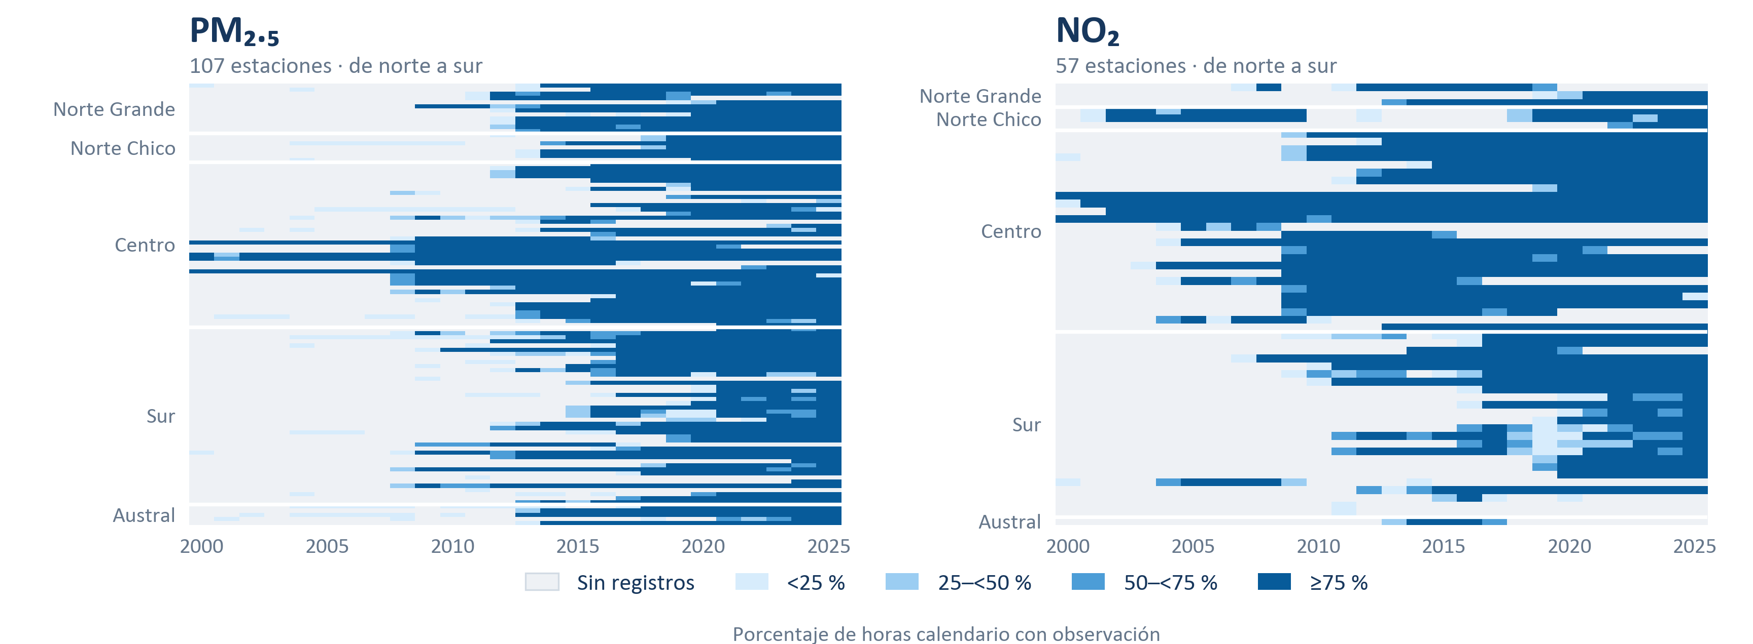
La historia disponible cambia entre estaciones
Fuente: desc_cobertura_*.csv. Años completos 2000–2025; el gris indica ausencia de registros, no concentración cero.
5
Notes:
LÁMINA 5 · La historia disponible cambia entre estaciones
TIEMPO ORIENTATIVO: 02:50–03:50 (60 s)
GUION PARA LEER
El mapa de calor permite mirar esa historia con más detalle. Cada fila representa una estación y cada columna un año. El color indica la fracción de horas calendario que tiene observación después de los controles. Las áreas grises señalan que no hay registros para esa combinación de estación y año. Se ven incorporaciones progresivas, historias más largas en algunos lugares e interrupciones en otros. Mostramos años completos, de dos mil a dos mil veinticinco, para evitar que el año parcial distorsione la lectura. La figura describe disponibilidad temporal, no concentraciones ni cobertura espacial. Para comparar periodos necesitaremos considerar qué estaciones contribuyen y durante cuánto tiempo. La misma cantidad total de registros puede esconder distribuciones temporales muy diferentes.
APOYO (NO LEER)
PARA QUÉ SIRVE
Esta lámina describe cuánto de la historia de cada estación está disponible para trabajar. Una estación es un lugar donde se mide un contaminante. Tener una estación en el inventario no significa que existan datos de ella para todas las horas o todos los años. El mapa de calor permite ver esa diferencia sin resumir toda la red en un solo número.
CÓMO LEERLA
Hay un panel para PM₂.₅, las partículas finas, y otro para NO₂, el dióxido de nitrógeno. Cada fila corresponde a una estación y cada columna a un año. Las estaciones están ordenadas de norte a sur y agrupadas en macrozonas, que son conjuntos de regiones utilizados por el proyecto para facilitar la lectura. Una fila se sigue horizontalmente para revisar su historia; una columna se mira verticalmente para comparar la disponibilidad entre estaciones en un año.
QUÉ EXPRESA EL COLOR
Se divide el número de horas que tienen observación después de los controles por todas las horas calendario del año. El denominador, es decir, la cantidad con la que comparamos, considera también los años bisiestos. Un azul más oscuro representa una proporción mayor de horas con dato. El gris indica que no hay registros para esa combinación de estación y año en el descriptivo. No significa una concentración igual a cero. Tampoco los azules representan concentraciones altas o bajas.
QUÉ PERIODO ESTAMOS VIENDO
La figura muestra años completos, desde 2000 hasta 2025. Se deja fuera 2026 porque el corte de los datos es el 13 de septiembre y ese año está incompleto. El inventario del periodo total contiene 107 estaciones para PM₂.₅ y 57 para NO₂. Esos conteos no garantizan que todas las filas aporten datos en todos los años dibujados. Las observaciones de 2026 sí participan en los volúmenes totales presentados antes.
QUÉ VEMOS Y QUÉ NO SABEMOS TODAVÍA
Las historias disponibles son desiguales: algunas filas tienen muchos años con datos y otras presentan registros más recientes o interrupciones. La figura no explica por qué ocurre cada ausencia ni establece la fecha de inicio de operación de una estación. Tampoco mide cuánto territorio o cuánta población está cubierta. Una fila con mucha información sigue siendo una medición puntual en una ubicación.
RELACIÓN CON LOS CONTROLES
El filtro de rachas retira secuencias de al menos 24 registros idénticos consecutivos. Consecutivos se refiere a los registros ordenados; no debemos describirlos automáticamente como 24 horas continuas sin huecos. La figura muestra la disponibilidad que queda después de los controles documentados.
QUÉ SIGUE
Antes de comparar periodos o reunir fuentes, debemos precisar qué estaciones y qué horas aportan información. Aquí no estamos fijando una regla anual definitiva para aceptar o excluir estaciones. El próximo paso es justificar ventanas comparables y registrar cómo cambia la composición de la base. Así evitamos atribuir a un cambio ambiental lo que podría deberse, al menos en parte, a que estamos comparando lugares y periodos distintos.

Slide 6
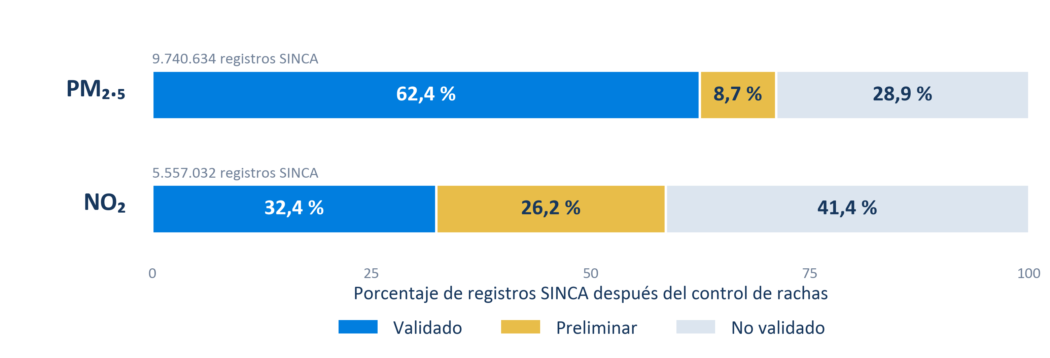
El estado de validación también cambia
«No validado» es una bandera de la fuente; no confirma por sí sola un error de medición.
SINCA después del control de rachas. Fuente: calidad_v2_tablas.json. Los estados propios de SNIFA se auditan por separado.
6
Notes:
LÁMINA 6 · El estado de validación también cambia
TIEMPO ORIENTATIVO: 03:50–04:50 (60 s)
GUION PARA LEER
Además de saber si existe un valor, necesitamos conocer su estado de validación. Estas barras muestran las banderas de SINCA en los registros posteriores al control de rachas. En partículas finas, aproximadamente el sesenta y dos por ciento figura como validado. En dióxido de nitrógeno es cerca del treinta y dos por ciento. El resto se reparte entre preliminar y no validado. Es una diferencia relevante para decidir cómo entrenar y evaluar después. No validado no significa error confirmado, por lo que no proponemos rechazarlo automáticamente. Los ciento cincuenta y cuatro mil cuatrocientos cincuenta y nueve registros adicionales de NO₂ provenientes de SNIFA se auditan aparte: sus estados de calidad no son equivalentes a las tres banderas de SINCA.
APOYO (NO LEER)
QUÉ SIGNIFICA UNA BANDERA
Una bandera de calidad es una etiqueta que acompaña a la medición y describe su estado declarado por la fuente. No es la concentración ni una medida del error del modelo. SINCA, el Sistema de Información Nacional de Calidad del Aire, distingue aquí tres etiquetas: validado, preliminar y no validado. La etiqueta conserva si el valor se tomó de la columna validada, preliminar o no validada del registro original. No la convertimos en una clasificación de valores verdaderos y falsos.
CÓMO LEER LAS BARRAS
Cada barra reúne únicamente registros SINCA posteriores al control de rachas. La barra completa representa el 100 % de ese conjunto. Sus segmentos muestran qué proporción tiene cada bandera. Por eso, antes de leer un porcentaje, hay que mirar el total escrito encima: es su denominador. Las dos barras comparan contaminantes, pero sus cantidades totales de registros son diferentes.
PARTÍCULAS FINAS
Para PM₂.₅ el total es 9.740.634 registros. Hay 6.082.771 validados, equivalentes al 62,45 %; 846.366 preliminares, el 8,69 %; y 2.811.497 no validados, el 28,86 %. La figura muestra una decimal para que se lea mejor. Las diferencias pequeñas al sumar porcentajes visibles proceden del redondeo, no de registros que falten en la barra.
DIÓXIDO DE NITRÓGENO
La barra de NO₂ tiene como denominador 5.557.032 registros SINCA. De ellos, 1.799.555 están validados, el 32,38 %; 1.455.111 son preliminares, el 26,19 %; y 2.302.366 son no validados, el 41,43 %. El conjunto tiene una composición de banderas distinta al de PM₂.₅. Esto describe la base utilizada, no demuestra una diferencia en la precisión de los instrumentos.
POR QUÉ SNIFA VA SEPARADO
SNIFA es el Sistema Nacional de Información de Fiscalización Ambiental y aporta 154.459 registros adicionales de NO₂. Su auditoría distingue 145.532 registros utilizables con los controles nativos de esa fuente y 8.927 utilizables sólo numéricamente. El control numérico exige valor no negativo, unidad conocida y ausencia de código de invalidación. El nativo exige además ausencia de conflictos entre publicaciones. Son categorías propias de esa revisión; no equivalen a validado, preliminar y no validado de SINCA. Por eso no se incorporan a estos segmentos. Al sumar 5.557.032 registros SINCA y 154.459 SNIFA recuperamos los 5.711.491 registros NO₂ del descriptivo general.
QUÉ PODEMOS CONCLUIR
La disponibilidad de un valor y su estado de validación son preguntas diferentes. No validado no confirma por sí solo un error de medición, y validado tampoco garantiza que un dato sea adecuado para cualquier análisis. Estas banderas no justifican rechazar o aceptar automáticamente todos los registros de una categoría. Además, el porcentaje de cada bandera no es un porcentaje de datos faltantes ni el porcentaje retirado por rachas.
EN QUÉ ETAPA ESTAMOS
La revisión de banderas fue generada el 12 de octubre de 2026, pero sus conteos corresponden al conjunto descriptivo con corte al 13 de septiembre; la fecha de revisión no amplía el periodo observado. Lo pendiente es documentar el tratamiento de cada estado y sus consecuencias para la base que se usará después. Esa decisión debe quedar clara antes de interpretar una evaluación final del modelo.

Slide 7
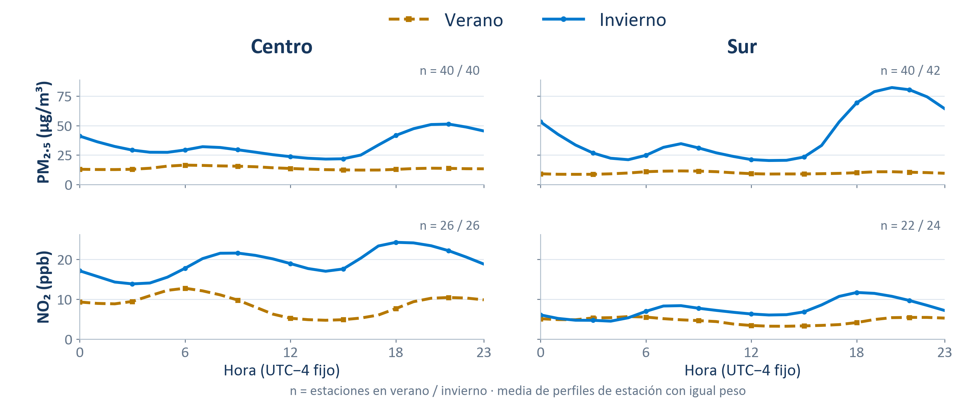
El patrón horario depende de la temporada
Observado, 2000–13 sep 2026. Media entre perfiles de estación con ≥30 registros por hora y temporada. Reloj UTC−4 fijo.
7
Notes:
LÁMINA 7 · El patrón horario depende de la temporada
TIEMPO ORIENTATIVO: 04:50–06:05 (75 s)
GUION PARA LEER
Estas curvas muestran un primer patrón de los datos observados. Comparamos invierno y verano en las macrozonas Centro y Sur, para partículas finas y dióxido de nitrógeno. No son curvas ajustadas por el modelo. Primero se obtiene el perfil de cada estación y se conservan las combinaciones de hora y temporada que reúnen al menos treinta observaciones. Después se promedian esos perfiles entre estaciones. En partículas finas, los perfiles de invierno son más altos y muestran un aumento hacia las últimas horas del día en estas macrozonas. El dióxido de nitrógeno tiene una forma y una escala propias, que deben leerse en su eje. Las diferencias ayudan a reconocer qué variabilidad temporal deberá representar el modelo. No explican por sí solas sus causas. También cambia qué estaciones aportan a cada perfil; por eso conservamos la unidad de observación, la temporada y el reloj explícitos cuando interpretamos la figura.
APOYO (NO LEER)
QUÉ ES UN PERFIL HORARIO
Es un resumen de cómo cambia la concentración observada según la hora del día. Se reúnen registros de la misma hora y temporada para describir un patrón habitual. No estamos siguiendo un día específico ni mostrando una predicción. La figura agrupa el periodo completo del descriptivo, desde 2000 hasta el corte de septiembre de 2026; no corresponde solamente a 2020, el año ilustrativo de los mapas de fuentes.
CÓMO LEER LOS CUATRO PANELES
Las columnas separan Centro y Sur, dos macrozonas del proyecto. Centro reúne Valparaíso, Metropolitana, O’Higgins y Maule. Sur reúne Biobío, Ñuble, La Araucanía, Los Ríos y Los Lagos. La fila superior muestra PM₂.₅ en microgramos por metro cúbico y la inferior NO₂ en partes por mil millones. Son unidades distintas y cada contaminante debe leerse con su propio eje vertical. Las líneas distinguen verano e invierno mediante color, símbolos y trazos.
QUÉ SIGNIFICA TEMPORADA
En esta comparación, verano reúne diciembre, enero y febrero; invierno reúne junio, julio y agosto. Se muestran estas dos temporadas para facilitar la lectura. Eso no significa que las otras temporadas no existan en los datos o que este contraste resuma toda la variabilidad anual.
CÓMO SE OBTIENE CADA PUNTO
Primero se calcula el perfil de cada estación. Para una combinación concreta de estación, temporada y hora se exigen al menos 30 observaciones. Luego se promedian los perfiles de las estaciones que cumplen esa condición en la combinación correspondiente. Cada estación elegible tiene el mismo peso en ese promedio: una estación no pesa más sólo porque acumule más registros. El número 30 es un requisito del resumen horario y no es la regla de al menos 75 % de horas del mes utilizada por otros descriptivos.
QUÉ INDICAN LOS NÚMEROS N
La letra n identifica la cantidad de estaciones que contribuyen a los perfiles de verano e invierno, en ese orden. No es la cantidad de mediciones horarias ni el número de personas representadas. La composición puede cambiar entre horas y temporadas. Por tanto, no debemos describir las curvas como si siguieran siempre al mismo grupo fijo de estaciones.
CÓMO INTERPRETAR LA HORA
El reloj es UTC−4 fijo y la etiqueta corresponde al final del intervalo. Es una referencia temporal mantenida de forma consistente en este descriptivo. No debe confundirse automáticamente con la hora civil chilena en todas las fechas, porque esta última puede cambiar según la época del año.
QUÉ SE OBSERVA Y QUÉ QUEDA ABIERTO
En estas macrozonas, los perfiles de PM₂.₅ de invierno son más altos y aumentan hacia las últimas horas del día. NO₂ tiene otra forma y escala. La figura permite reconocer patrones que el modelo deberá poder representar, pero no identifica sus causas ni mide desempeño predictivo. El siguiente paso es considerar esas diferencias al definir periodos y evaluar después el modelo, cuidando también los cambios en las estaciones que aportan a cada resumen.

Slide 8
El diagnóstico orienta las siguientes decisiones
01
02
03
PERÍODOS
CALIDAD
EVALUACIÓN
Ventana útil
por fuente
Banderas, faltantes
y extremos
Separación por
lugar y período
Identificar los períodos
que realmente se superponen.
Definir tratamiento y
análisis de sensibilidad.
Reservar información
independiente del ajuste.
La cobertura y la calidad de los datos definen cómo evaluaremos el modelo.
Próxima etapa: consolidar una base comparable para definir y evaluar el modelo ambiental.
8
Notes:
LÁMINA 8 · El diagnóstico orienta las siguientes decisiones
TIEMPO ORIENTATIVO: 06:05–07:15 (70 s)
GUION PARA LEER
El análisis exploratorio deja tres decisiones concretas para la siguiente etapa. La primera es definir una ventana útil para cada fuente y documentar qué información se pierde al cruzarlas. La segunda es fijar el tratamiento de las banderas de calidad, los faltantes y los extremos, conservando la trazabilidad de cada decisión. La tercera es preparar una evaluación que separe lugares y periodos, para examinar después si el modelo puede generalizar. Estas decisiones nacen de lo que acabamos de ver: escalas distintas, historias incompletas, estados de validación heterogéneos y patrones horarios que cambian por temporada. Cerramos este primer avance con una base descriptiva para discutir esos criterios con el tutor. El siguiente producto verificable será un conjunto de datos comparable y documentado, sobre el cual pueda construirse y evaluarse el modelo ambiental del magíster.
APOYO (NO LEER)
QUÉ HEMOS LOGRADO EN ESTE AVANCE
Reunimos una descripción del origen de los datos, su distribución geográfica, sus historias disponibles, sus banderas de calidad y algunos patrones horarios. El objetivo de esta etapa es conocer la base con la que trabajamos y reconocer sus dificultades. Mostrar estos descriptivos no equivale a haber cerrado todas las decisiones de integración ni a presentar una evaluación definitiva del modelo.
PRIMERA DECISIÓN: EL PERIODO ÚTIL
Una ventana útil es el intervalo de tiempo en que una fuente aporta información que puede utilizarse para el propósito del proyecto. Las distintas fuentes no necesariamente comienzan y terminan en los mismos años ni tienen la misma frecuencia. Los mapas de 2020 ilustran productos disponibles en ese año, pero no prueban que todos existan para cada hora de 2000 a 2026. Lo pendiente es precisar esas ventanas y decidir qué comparaciones son defendibles con la información realmente disponible.
QUÉ SIGNIFICA PERDER INFORMACIÓN AL CRUZAR FUENTES
Unir datos requiere relacionar registros que correspondan a una ubicación y un momento compatibles. Puede haber una observación de contaminación que no encuentre información complementaria para esa combinación. Debemos contar y describir esas situaciones. Cuantificarlas no significa descartar automáticamente todo registro incompleto: su tratamiento debe justificarse. Esta pérdida tampoco es lo mismo que la proporción retirada por rachas o la proporción de una bandera SINCA.
SEGUNDA DECISIÓN: EL TRATAMIENTO DE LA CALIDAD
Tenemos que distinguir una ausencia, una bandera de validación, una secuencia repetida y una concentración extrema. Son situaciones diferentes. Una ausencia no se convierte en cero; una etiqueta no confirma por sí sola un error; y un valor alto puede corresponder a un episodio real. La tarea pendiente es dejar escrito qué tratamiento se dará a cada situación y cómo se conservará la posibilidad de revisar su origen. Si se comparan tratamientos, también habrá que explicar qué cambia en la base y en su interpretación.
TERCERA DECISIÓN: UNA EVALUACIÓN INDEPENDIENTE
Ajustar un modelo significa usar datos para aprender cómo se relaciona la información de entrada con las concentraciones observadas. Evaluarlo requiere examinarlo con información reservada que no haya servido para decidir ese ajuste. Separar lugares y periodos busca comprobar después qué ocurre al pasar a ubicaciones o momentos diferentes de los utilizados para aprender. Aquí no decidimos cómo se repartirán esos conjuntos de datos ni elegimos un tipo de modelo por sus resultados. Presentamos una necesidad que surge del diagnóstico.
CÓMO SE CONECTAN LAS TRES DECISIONES
Las ventanas temporales determinan qué fuentes pueden encontrarse; el tratamiento de calidad determina qué información se conserva y cómo se interpreta; y la separación de lugares y periodos permite plantear una evaluación con sentido. Por eso no basta con acumular muchos registros. El siguiente producto verificable es una base comparable y documentada, con estas decisiones explícitas para discutirlas con el tutor y sostener el modelamiento posterior.
ALCANCE Y USO DE ESTAS NOTAS
El producto del magíster es el modelo ambiental de calidad del aire. Los análisis hospitalarios pertenecen al trabajo de la UDD y quedan fuera de esta presentación. Este apoyo sirve para explicar el estado del proyecto a los compañeros y responder preguntas. No forma parte del relato cronometrado del video.

Slide 9
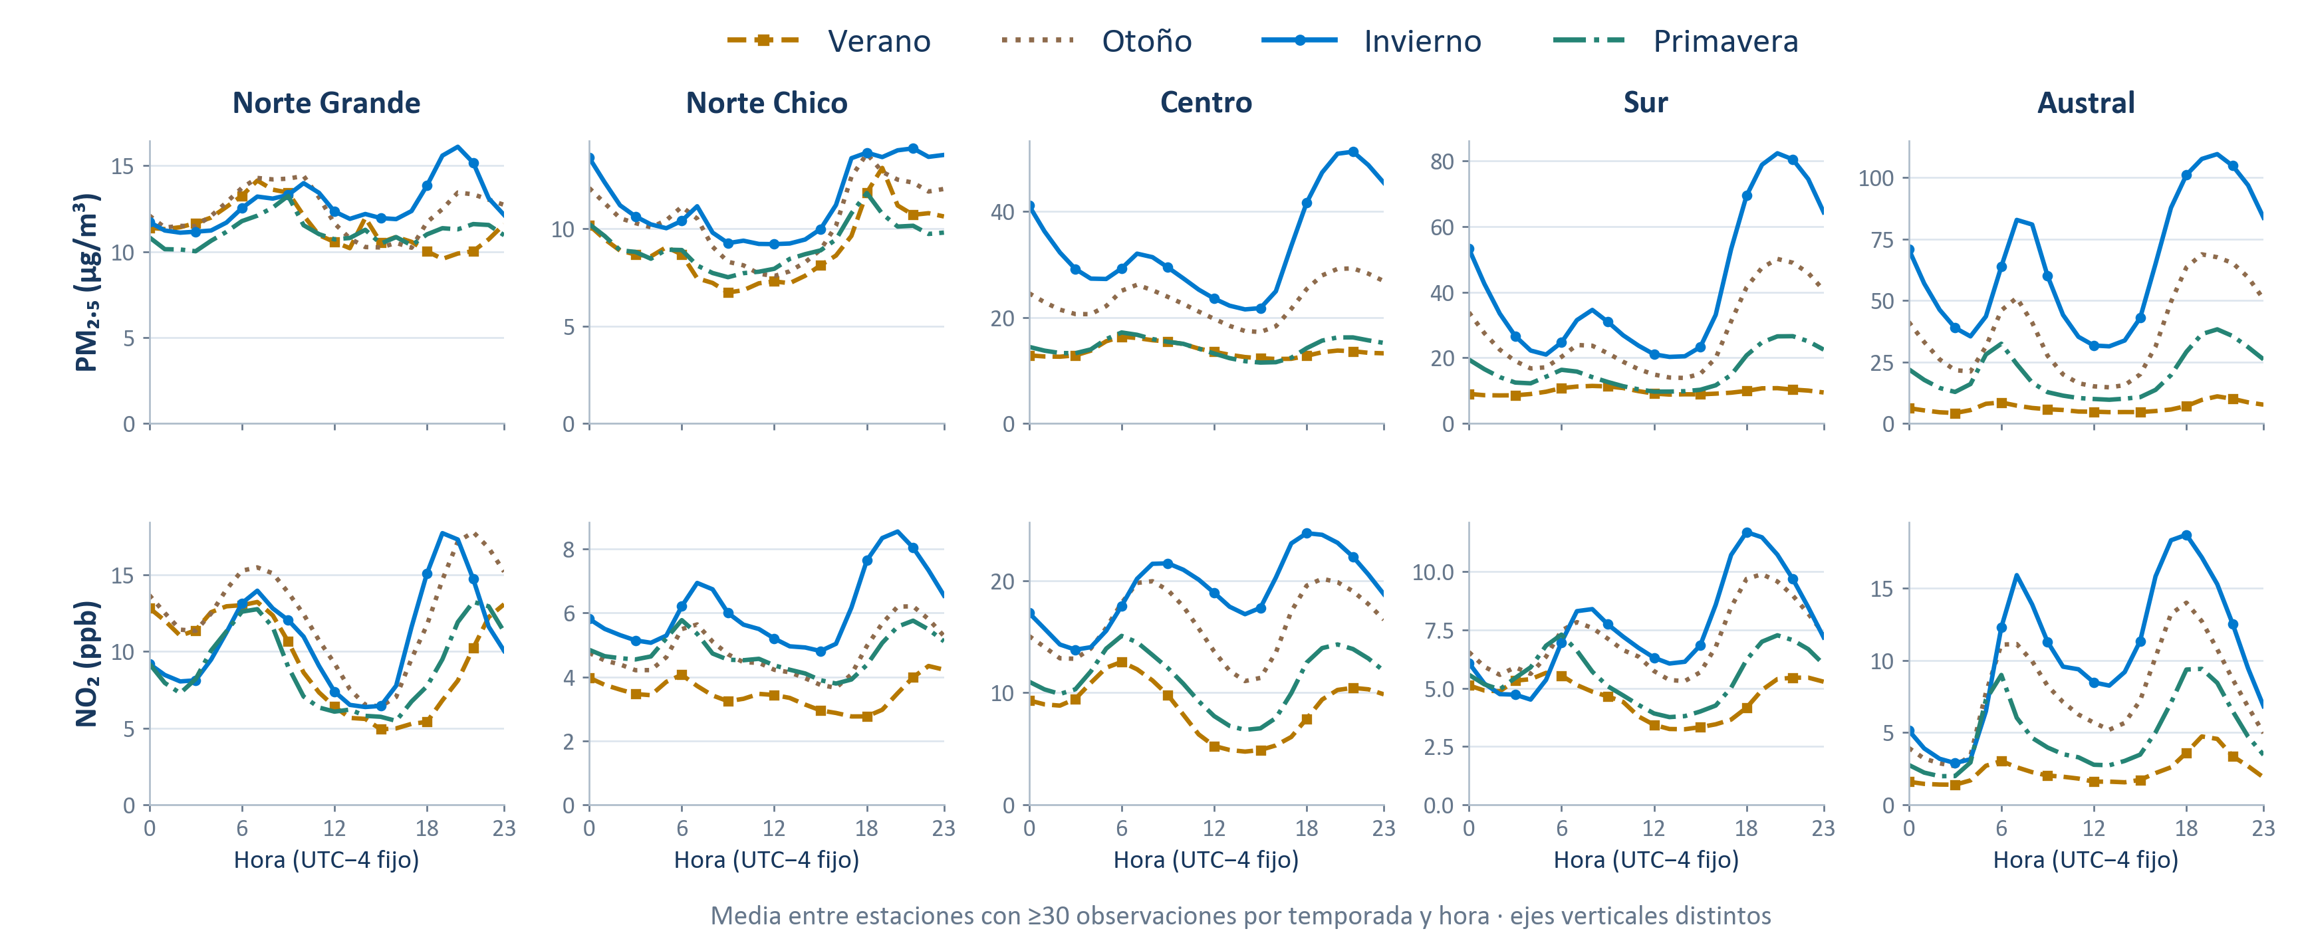
Respaldo: ciclos observados por macrozona
Misma agregación por estación. Austral NO₂ aporta una estación; no se usa para generalizar a toda la macrozona.
9
Notes:
LÁMINA 9 · RESPALDO
APOYO (NO LEER)
PARA QUÉ ESTÁ ESTE RESPALDO
Esta lámina permite ampliar la conversación si alguien pregunta por otras zonas o temporadas. Está oculta y queda fuera del relato de ocho láminas. Reúne perfiles horarios observados de las cinco macrozonas del proyecto: Norte Grande, Norte Chico, Centro, Sur y Austral. Una macrozona agrupa regiones para ordenar la comparación.
CÓMO LEER LOS PANELES
Primero identificar el contaminante y su unidad, después la macrozona y finalmente la temporada indicada en la leyenda. El eje horizontal recorre las horas del día. La altura de una curva resume las concentraciones observadas a esa hora y en esa temporada. PM₂.₅ son partículas finas y se expresa en microgramos por metro cúbico. NO₂ es dióxido de nitrógeno y aquí se expresa en partes por mil millones. Cada contaminante tiene su propia escala.
CÓMO OBTUVIMOS LAS CURVAS
El procedimiento es el mismo que en la lámina principal: cada perfil de estación, hora y temporada debe reunir al menos 30 registros. Luego se promedian los perfiles elegibles entre estaciones, dando el mismo peso a cada estación en esa combinación. El reloj es UTC−4 fijo y la hora etiqueta el final del intervalo. Se agrupa el periodo del descriptivo hasta el 13 de septiembre de 2026, no un único año.
QUÉ PODEMOS EXPLICAR AL EQUIPO
La forma del día puede cambiar según el contaminante, la zona y la temporada. Esa variación indica que la definición y evaluación del modelo deberán considerar el tiempo y el lugar. Estas curvas describen las observaciones disponibles, sin atribuir una causa a sus diferencias.
LÍMITE QUE DEBEMOS RECORDAR
NO₂ Austral aporta sólo una estación. Una curva de ese panel no describe por sí sola toda la macrozona. También puede cambiar qué estaciones participan según la hora o la temporada. Por eso, antes de generalizar, debemos revisar cuántos monitores contribuyen y cuánto tiempo tienen observado. La lámina principal muestra Centro y Sur para explicar el procedimiento con mayor claridad.

Slide 10
Respaldo: las variables requieren unidades propias
Variable | Tipo / soporte | Lectura
PM₂.₅ | Concentración superficial | µg/m³
NO₂ observado | Concentración superficial | ppb
MAIAC AOD | Columna óptica | Adimensional
TROPOMI NO₂ | Columna troposférica | Moléculas/cm²
Unidades conservadas de los descriptivos. El detalle de fuentes y denominadores está en las notas.
10
Notes:
LÁMINA 10 · RESPALDO
APOYO (NO LEER)
PARA QUÉ SIRVE ESTE DICCIONARIO
Ayuda a responder qué significa cada variable y por qué no podemos comparar todos los números de la misma manera. Está como respaldo para la discusión y queda fuera del relato cronometrado.
PM₂.₅ OBSERVADO
Es material particulado fino. El nombre se refiere a partículas con diámetro aerodinámico de hasta 2,5 micrómetros. En los descriptivos se expresa en microgramos por metro cúbico, escrito µg/m³: una cantidad de masa de partículas por volumen de aire. Cada registro proviene de una estación y una hora.
NO₂ OBSERVADO
Es dióxido de nitrógeno. En estos descriptivos se expresa en ppb, partes por mil millones. Es una proporción de gas en el aire y su número no equivale directamente al mismo número de microgramos por metro cúbico. La conversión entre esas unidades requiere condiciones y supuestos físicos; no se aplica una conversión nueva en este avance.
MAIAC AOD
MAIAC es un producto satelital y AOD significa profundidad óptica de aerosoles. Resume cuánto atenúan la luz los aerosoles a lo largo de la columna atmosférica. No tiene unidad de masa por volumen. Puede aportar información al modelo, pero no reemplaza directamente una medición superficial de partículas.
TROPOMI NO₂
TROPOMI es un instrumento satelital. El producto mostrado representa la cantidad de NO₂ en una columna troposférica y se expresa en moléculas por centímetro cuadrado. En el mapa se usa una escala de 10¹⁵ moléculas/cm². La columna resume la atmósfera situada sobre una superficie; la estación mide el aire en un lugar de superficie. Son formas distintas de observar el contaminante.
QUÉ DEBEMOS HACER AL UNIR LOS DATOS
Conservar la unidad original, identificar qué área y periodo representa cada valor y documentar cómo lo vinculamos con la estación y la hora. Una grilla común ordena la unión, pero no vuelve equivalentes las magnitudes. El siguiente trabajo es comprobar esa correspondencia antes de interpretar relaciones entre variables.

Slide 11
Fuentes para la revisión
FUENTES DEL RAMO
AFG II, semana 2. Video #1: EDA. Máximo 8 minutos.
Pauta consultada el 17 de octubre de 2026.
OBSERVACIONES Y CALIDAD
Air-Pollution/output_files/modelo_1km/desc_*.csv
Air-Pollution/output_files/modelo_1km_v2/calidad_v2_tablas.json
FIGURAS Y REPRODUCCIÓN
Mapas de insumos originales y gráficos observacionales del repositorio.
Versiones adaptadas en Python, con datos derivados y manifiestos.
Pauta oficial y referencias completas en notas, guion y carpeta pautas.
11
Notes:
LÁMINA 11 · RESPALDO
APOYO (NO LEER)
DÓNDE CONSULTAR EL DETALLE
Esta lámina orienta la revisión del equipo. Los materiales del video están juntos en la carpeta presentaciones/afg2_video_avance_1_20261017. Las pautas del ramo están en pautas, el guion está en la carpeta principal y los datos y procedimientos de cada figura están en datos_figuras y codigo.
QUÉ PIDE EL RAMO
El primer video presenta el acercamiento inicial a los datos: organización, limpieza o exploración, primeras visualizaciones, hallazgos, dificultades y siguientes pasos. El máximo consultado es de ocho minutos. El relato preparado dura aproximadamente siete minutos y quince segundos con pausas y requiere ensayo. Estas láminas de respaldo no forman parte del recorrido principal.
DE DÓNDE SALE LO QUE MOSTRAMOS
Los mapas de insumos ambientales corresponden al ejemplo de 2020 conservado en los repositorios. Los conteos, la cobertura y los ciclos horarios provienen de las tablas descriptivas existentes. Las barras de validación provienen de la auditoría de banderas de calidad. Los manifiestos guardan la procedencia de cada figura para poder reconstruirla o revisar un número.
CÓMO SEPARAR LAS FECHAS
El corte de observaciones es el 13 de septiembre de 2026. La fecha de preparación de las láminas o de revisión de una tabla no agrega observaciones nuevas. El mapa de cobertura anual muestra sólo años completos hasta 2025. Los mapas de insumos de 2020 son un ejemplo espacial y no acreditan que todos esos productos estén disponibles desde 2000.
EN QUÉ PUNTO ESTÁ ESTA EXPOSICIÓN
El avance organiza evidencia descriptiva y plantea decisiones para preparar una base comparable y diseñar la evaluación del modelo ambiental del magíster. Para explicar una cifra, debemos volver a su denominador, periodo, unidad y origen. El trabajo hospitalario pertenece al proyecto UDD y queda fuera de esta tesis de magíster y de este video.

